Slide 1


Slide 2
SESIÓN 1
EL RUGBY Y RUGBY ESCOLAR

Slide 3

ÍNDICE
1. EL RUGBY
2. EL RUGBY CINTA
3. LOS PRINCIPIOS DE ACCIÓN

Slide 4
1. EL RUGBY

Slide 5
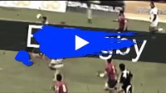

Slide 6
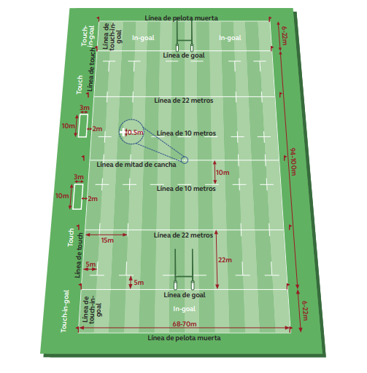
1.1. Terreno de juego
- LÍNEA DE MITAD DE CAMPO,
saques de inicio y de reinicio.
- LÍNEA DE 10 METROS,
es el espacio que tiene que sobrepasar el balón una que se realiza el saque de inicio o reinicio a botepronto.
- LÍNEA DE 22 METROS,
cuando el balón sale por la línea de pelota muerta o la línea de saque lateral de la zona de ensayo.
- LÍNEA DE ENSAYO (GOAL),
la línea donde se marca ensayo.
- LÍNEA DE BALÓN MUERTO,
es la línea donde acaba la zona de ensayo.
- LÍNEA DE LATERAL,
Se utiliza cuando el balón sale por el ancho del campo y se forma el alineamiento.
- LÍNEAS DISCONTINUAS DE 5 METROS Y DE 15 METROS,
son líneas que están en sentido longitudinal y que marcan el inicio y el final de la formación del alineamiento de un saque lateral.
Campo de juego de 100 x 70 m

Slide 7
1.2. Reglas básicas de rugby
ENSAYO
Sobrepasa la línea de ensayo, y se planta el balón en el suelo.
DERECHOS DE LOS JUGADORES/AS
  Coger el balón
  Correr con el balón
  Pasar el balón a un compañero/a
  Placar al adversario para intentar detener el avance del portador/a de balón
  Patear el balón
DEBERES DE LOS JUGADORES/AS
  Respetar las reglas, al árbitro y a los jugadores/as.
  Si le placan debe soltar rápido el balón.
  Tiene que jugar de pie nunca en el suelo.
  Al placar debe agarrar al contrario.
  Tiene que estar por detrás del balón que porta el compañero/a para que le pueda pasar.

Slide 8
1.2. Reglas básicas de rugby
EL FUERA DE JUEGO
Se puede jugar si se está por detrás del balón que lleva el portador. Si un jugador/a realiza un pase hacia delante, se produce un pase adelantado y el árbitro otorga melé con introducción del equipo que no tenía el balón.
RETENIDO
No se puede retener un balón en el suelo.
No es una regla básica, pero es fundamental para la continuidad del juego.
VENTAJA
Es una infracción del equipo que no tiene el balón y en la cual el árbitro no para el juego, siempre que suponga un beneficio táctico o territorial para que el equipo que porta el balón después de que se realice la infracción del oponente.
ADELANTADO
Se produce cuando el balón cae al suelo hacia delante (se proyecta hacia la línea de ensayo donde marca el portador de balón).

Slide 9
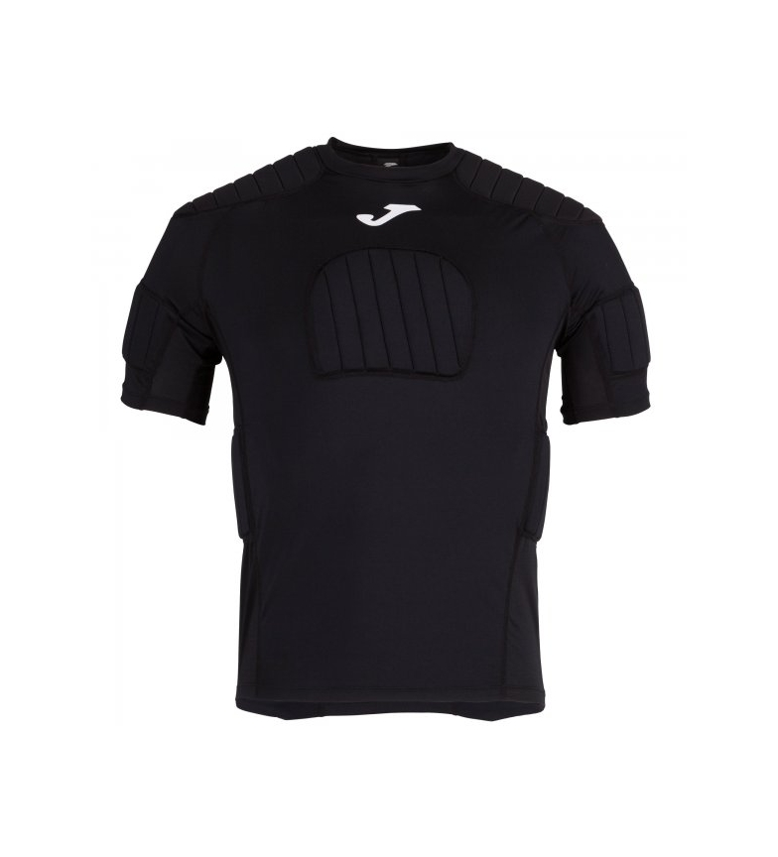
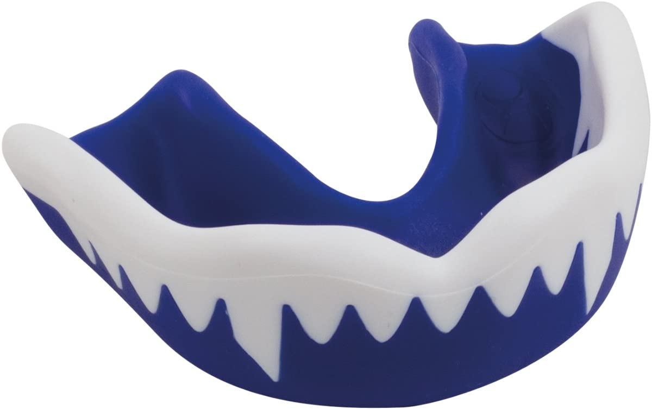
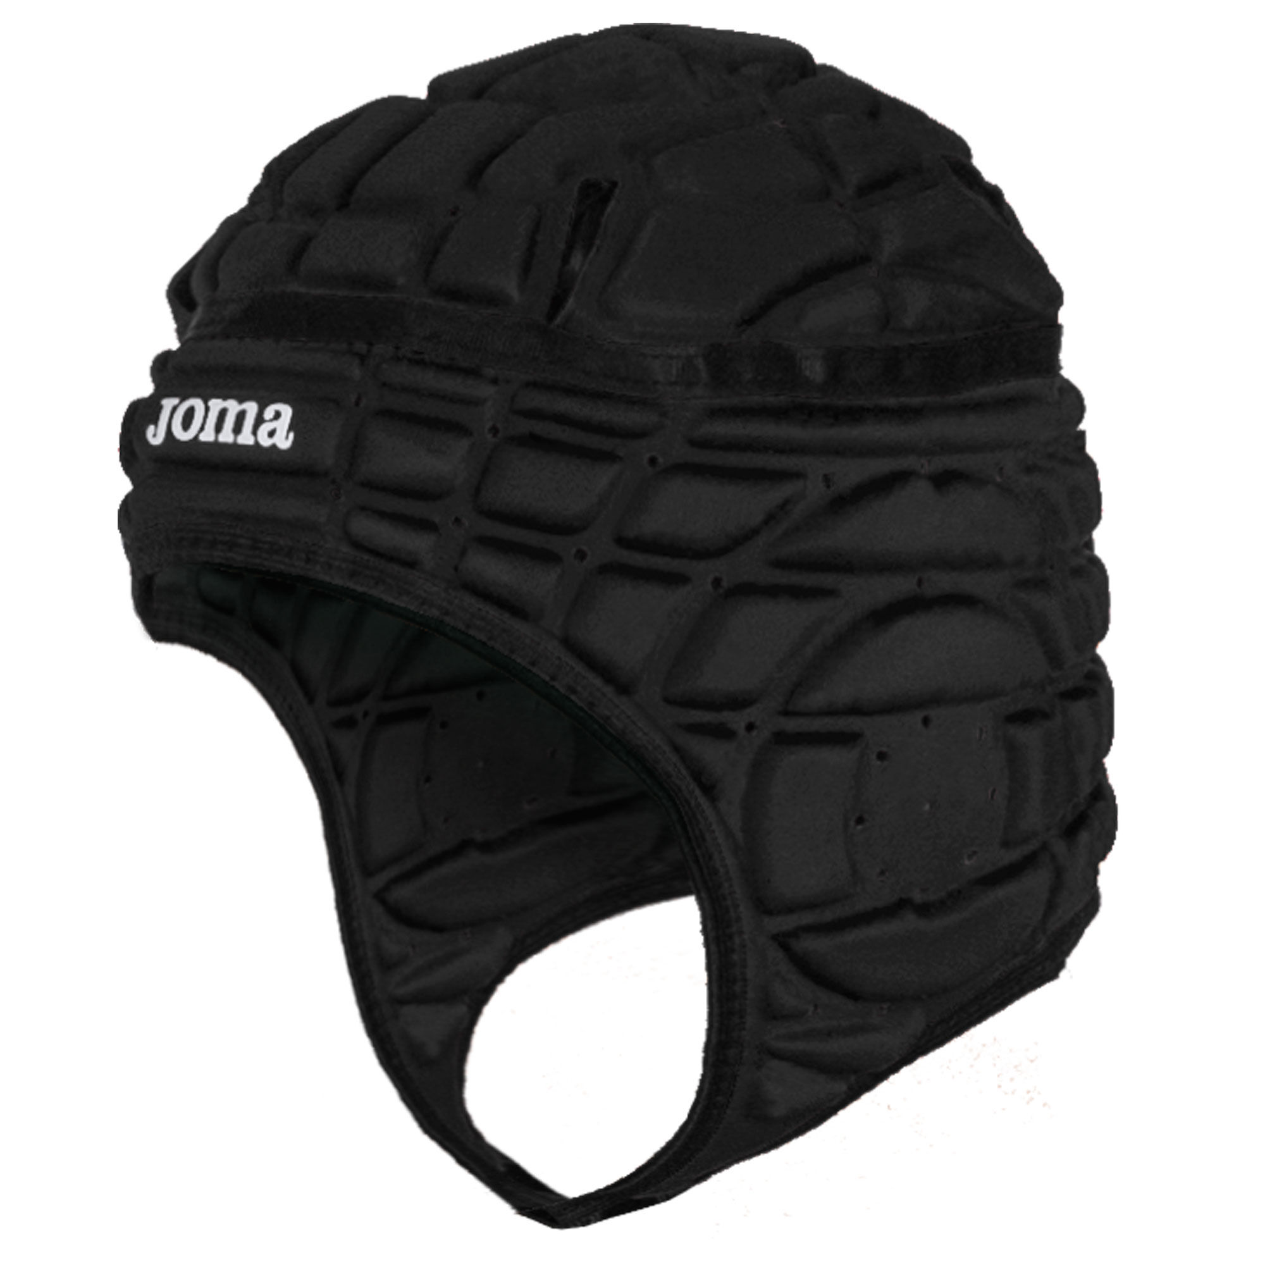
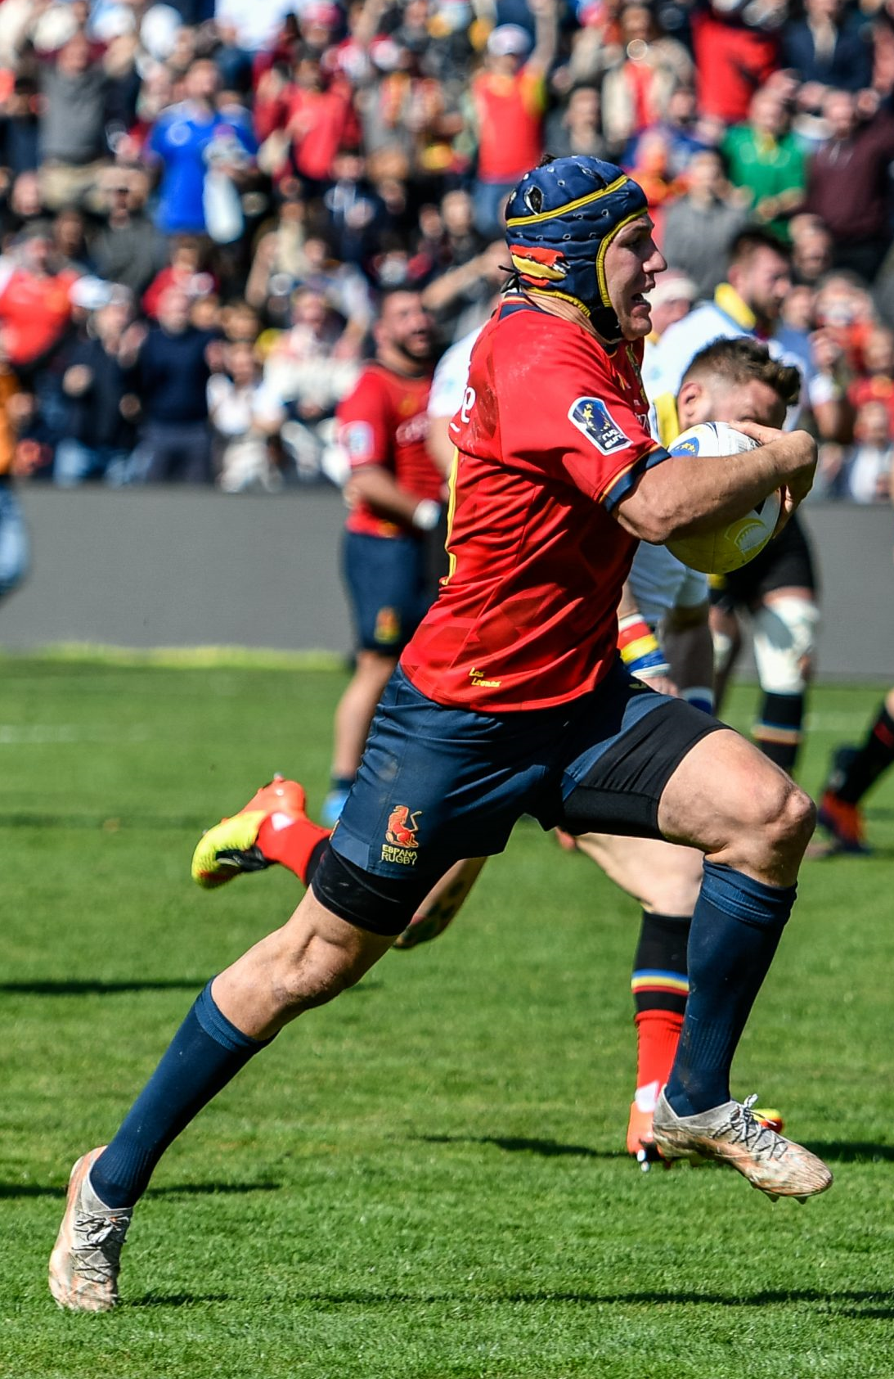
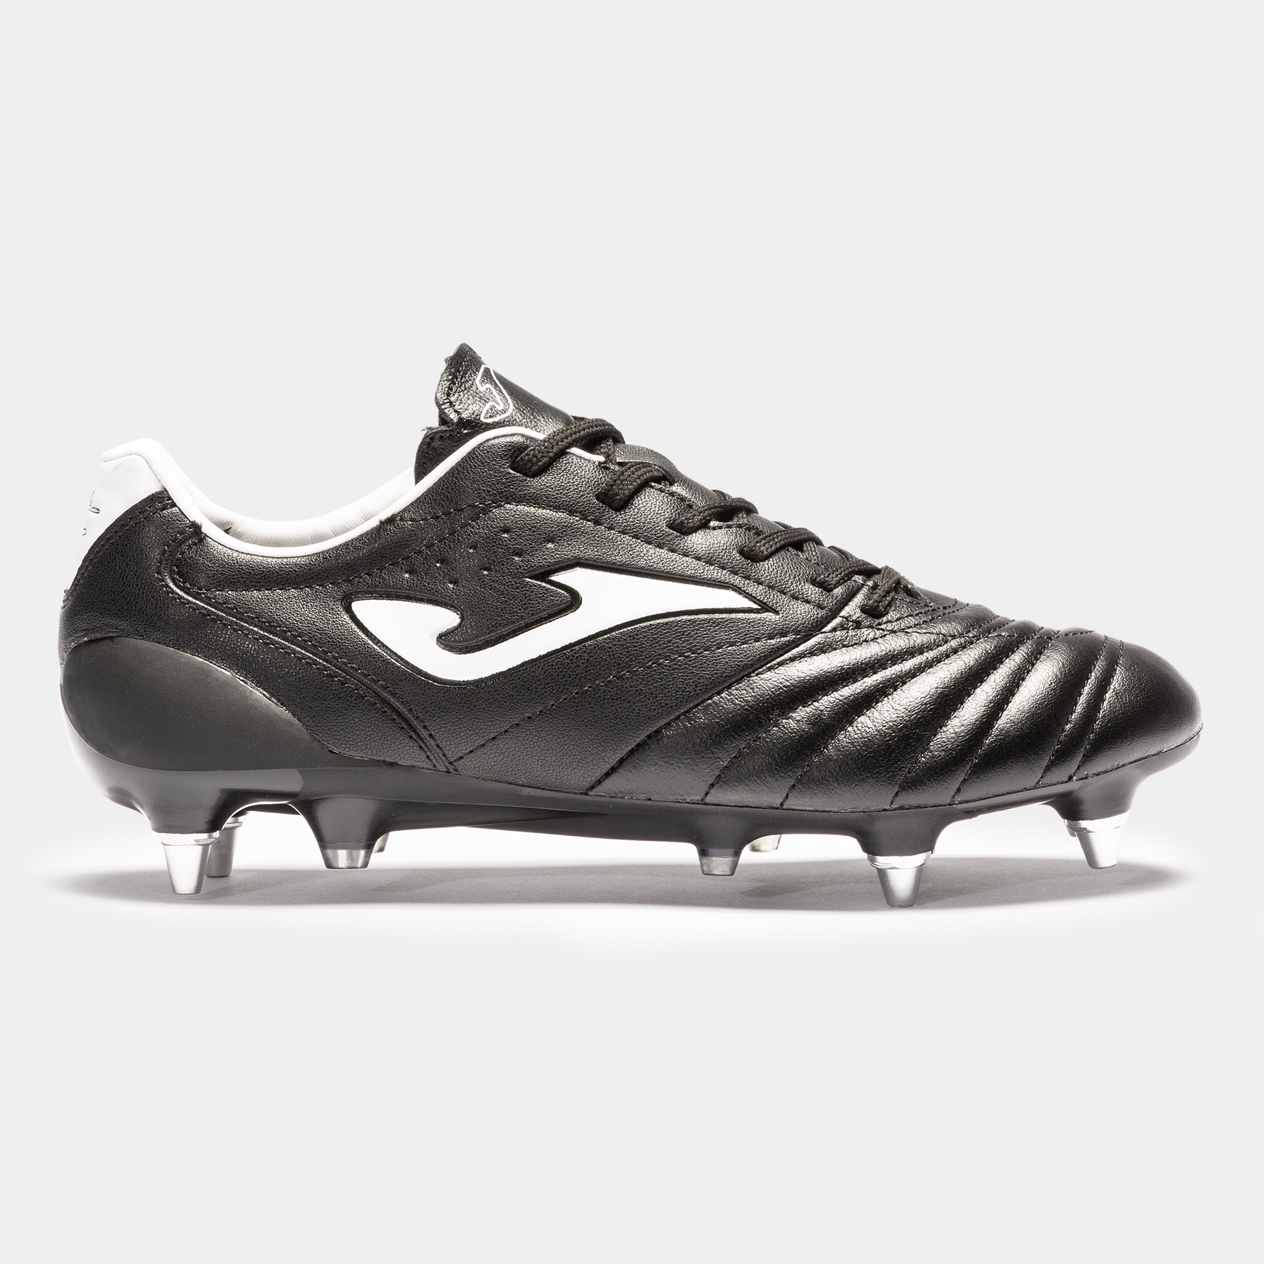

1.3. Equipamiento de rugby
Protector bucal Protecciones Camiseta, pantalón y calcetines
Botas de rugby Balón ovalado

Slide 10

1.4. Duración de un partido de rugby
PARTIDO DE RUGBY : 80 minutos
1º Parte: 40 minutos
Descanso hasta 10 minutos
2º Parte: 40 minutos

Slide 11
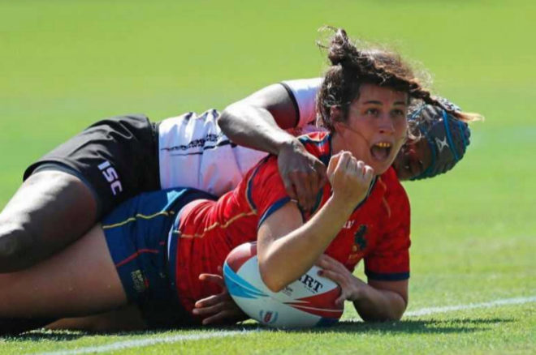
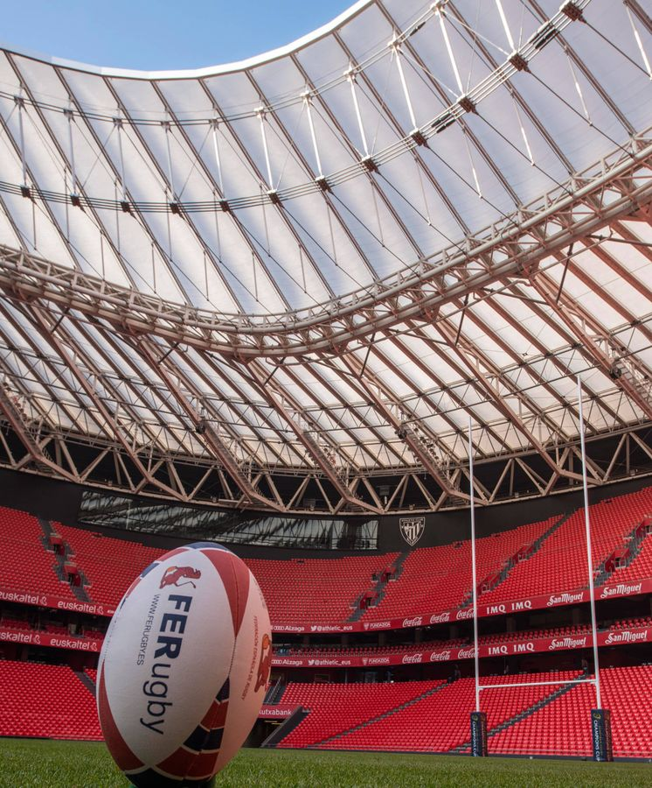
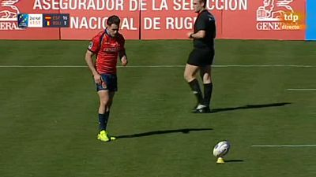
1.5. Puntuación de rugby
ENSAYO (5 puntos)
Se marca cuando se apoya el balón sobre o más allá de la línea de ensayo de los oponentes.
TRANSFORMACIÓN (2 puntos)
Después de marcar un ensayo el mismo equipo puede lograr dos puntos más pateando el balón entre los postes y sobre el travesaño.
ENSAYO DE CASTIGO (7 puntos)
Se puede otorgar si un jugador/a hubiera marcado un ensayo, de no haber sido por juego sucio de los oponentes.
PENAL (3 puntos)
Se realiza después de una infracción (golpe de castigo) de los oponentes, el equipo patea a palos.
DROP GOAL (3 puntos)
Cuando un jugador/a patea a palos en el juego general dejando caer el balón y pateándola enseguida después del bote en el suelo.

Slide 12
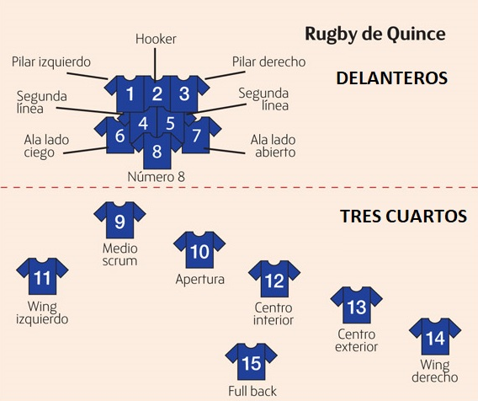
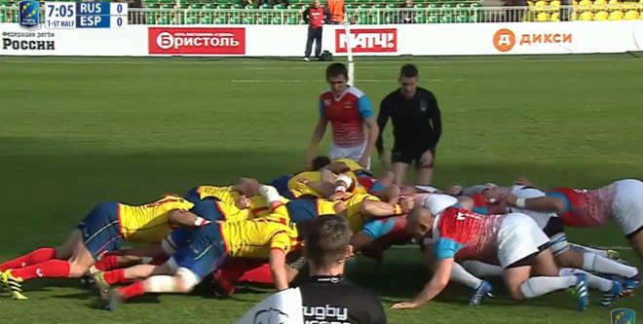
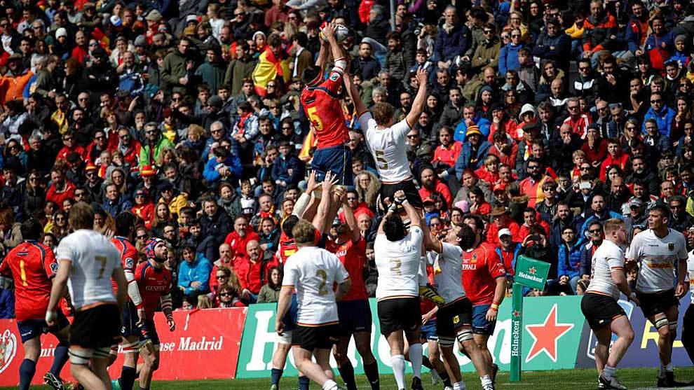
1.6. Posiciones
MELÉ
LATERAL

Slide 14
2. EL RUGBY CINTA
MODALIDAD PARA LOS CENTROS EDUCATIVOS

Slide 15
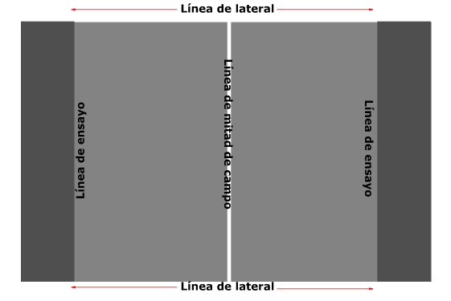
2.1. Terreno de juego del rugby cinta
LÍNEA DE MITAD DE CAMPO
Donde se realizan los saques de inicio y de reinicio.
LÍNEA DE LATERAL
Se utiliza cuando el balón sale por el ancho del campo y se forma el alineamiento.
LÍNEA DE ENSAYO (GOAL)
Es la línea donde se puede marcar ensayo.
Pista de baloncesto, balonmano o fútbol sala,…

Slide 16
2.2. Reglas básicas de rugby
ENSAYO
Se sobrepasa la línea de ensayo, sin necesidad de plantar el balón.
.
DERECHOS DEL ALUMNADO
  Puede coger el balón
  Correr con el balón
  Pasarlo
  El portador/a de balón que le han quitado cinta tiene 1 metro o dos segundos para pasar el balón o dejarlo en el suelo para realizar una puesta en juego.
DEBERES DEL ALUMNADO
(incumplimiento CAMBIO EN LA
POSESIÓN DEL BALÓN)
  Respetar las reglas de juego, al profesor/a y a los demás estudiantes.
  No se puede percutir (empujar) contra un oponente.
  No se pueden realizar giros continuos del portador/a de balón.
  Ni saltar para evitar que agarren la cinta.
  El equipo que ataca tiene 5 quitados de cinta para avanzar, en este último se cambia la posesión del balón.

Slide 17
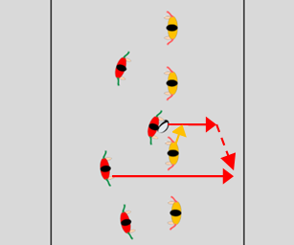
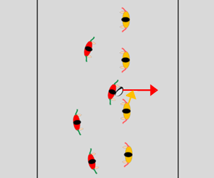
2.2. Reglas básicas de rugby
EL FUERA DE JUEGO
Se puede jugar si se está detrás del balón que lleva el portador.
Si un discente realiza un pase hacia delante, se produce un pase adelantado y se otorga un cambio en la posesión del balón.
RETENIDO
No se puede retener un balón en el suelo. El portador debe estar de pie. Si se produce habrá un cambio de posesión del balón.
ARRANCADO DE CINTA
Para poder detener al portador hay que arrancar una de sus cintas.
ADELANTADO
Se produce cuando el balón cae al suelo hacia delante y se pierde la posesión del balón.
VENTAJA
Es una infracción del equipo que no tiene el balón y en la cual el árbitro no para el juego, siempre que suponga un beneficio táctico o territorial para equipo que lleva el balón, después de que se realice la infracción del oponente.
RECOMENDACIÓN PARA APLICAR LAS REGLAS

Slide 18
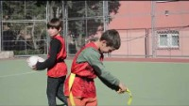
2.2. Reglas básicas de rugby

Slide 19
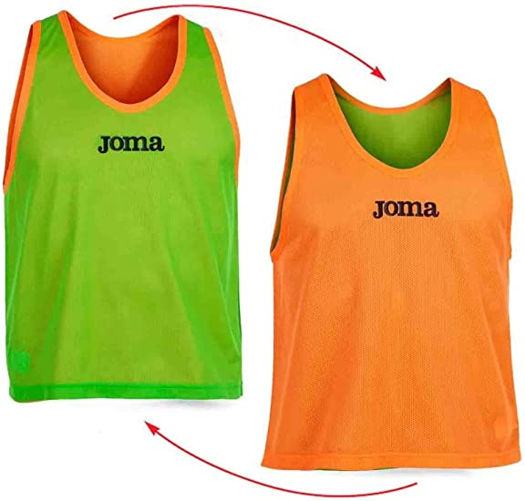
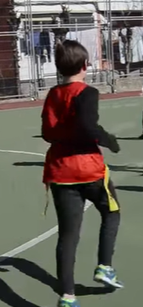
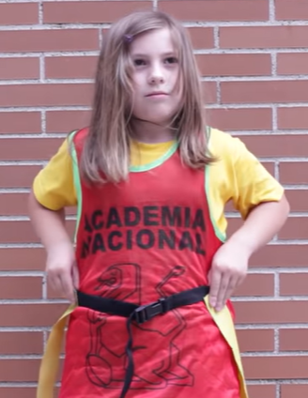

2.3. Equipamiento de rugby
Petos Cinturón y cintas Balón ovalado

Slide 20
2.4. Duración de un partido de rugby cinta
PARTIDO DE RUGBY CINTA : 6-8 minutos
1º Parte: 3-4 minutos
Descanso 2 minutos
2º Parte: 3-4 minutos

Slide 21
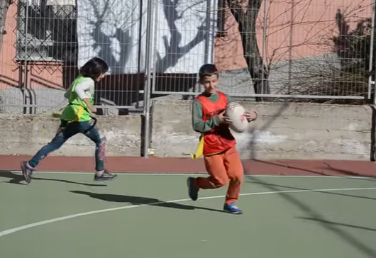
2.5. Puntuación de rugby cinta
ENSAYO (1 PUNTO)
Cuando el alumno/a atraviesa la línea de ensayo de pie, con las dos cintas en la cintura y con el balón en las manos.

Slide 22
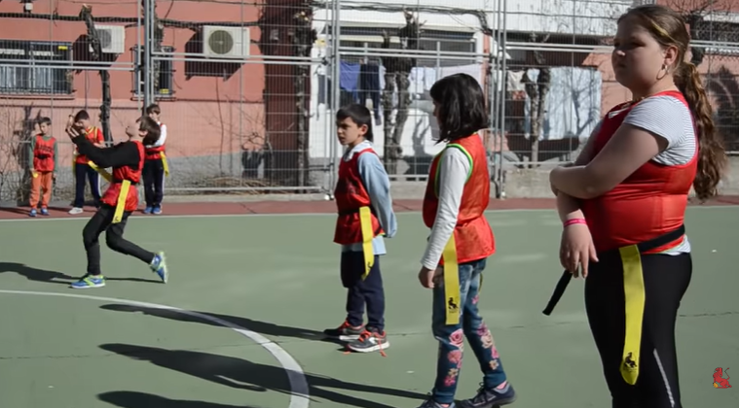
2.6. Posiciones
PARTIDO RUGBY CINTA
4 alumnos en el campo
3 reservas
Sustituciones ilimitadas.
En esta adaptación no se dan
posiciones específicas.

Slide 23
3. LOS PRINCIPIOS DE ACCIÓN DEL RUGBY CINTA

Slide 24
3. Los principios de acción del rugby cinta
AVANZAR
AVANZAR Y HACER AVANZAR
CONTINUIDAD
PRESIÓN

Slide 25
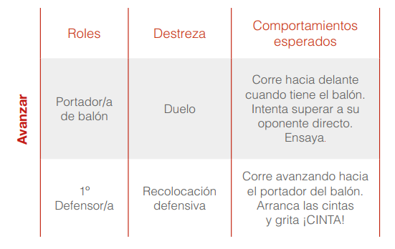
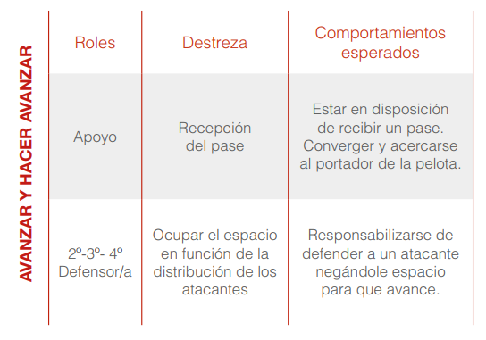
3. Los principios de acción del rugby cinta

Slide 26
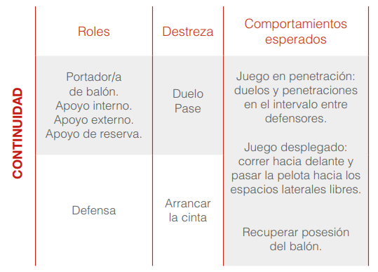
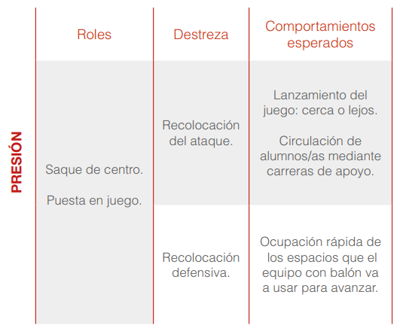
3. Los principios de acción del rugby cinta

